Slide 1
СРАВНЕНИЕ ПРОГНОЗНЫХ СВОЙСТВ ЭКОНОМЕТРИЧЕСКИХ МОДЕЛЕЙ И МОДЕЛЕЙ МАШИННОГО ОБУЧЕНИЯ НА ПРИМЕРЕ ЦЕН КРИПТОВАЛЮТ
2025
бакалавриат Цифровая Экономика
Студент: Шамов Ярослав Игоревич
Научный руководитель: к.э.н., доцент кафедры микроэкономики Экономического факультета Института ЭМИТ,
в.н.с. Центра изучения проблем центральных банков ИПЭИ РАНХиГС
Синельникова-Мурылева Елена Владимировна
Москва, 2025

Slide 2
Актуальность исследования
Повышение уровня интереса к криптовалютному рынку.
Высокая волатильность криптовалютного рынка создает спрос на надежные прогнозы цены.
Точные прогнозы помогают участникам рынка оптимизировать торговые стратегии и управлять рисками.
Ограничения классических методов прогнозирования, в том числе эконометрических моделей, могут не обеспечить точных прогнозов из-за специфики движения цен на крипторынке.

Slide 3
Анализ предметной области
АВТОРЫ | НАЗВАНИЕ РАБОТЫ, ГОД | ИСТОЧНИК | РЕЗУЛЬТАТ
Pan Y. | Cryptocurrency Price Prediction Based on ARIMA, Random Forest and LSTM Algorithm (2023) | BCP Business & Management, Vol. 38 | LSTM показала наименьшие ошибки прогноза (RMSE, MAE), затем Random Forest, ARIMA значительно уступает в качестве прогноза; ML-методы лучше улавливают нелинейные зависимости.
Bouteska A. et al. | Cryptocurrency price forecasting – A comparative analysis of ensemble learning and deep learning methods (2024) | International Review of Financial Analysis, Vol. 92 | Наилучший результат у GRU, классической RNN и LightGBM; LightGBM превзошёл остальные модели по стабильности и практическому применению (прибыли от прогнозов).
Wang Y. et al. | Machine learning approaches to forecasting cryptocurrency volatility: Considering internal and external determinants (2023) | International Review of Financial Analysis, Vol. 90 | Random Forest и LSTM существенно точнее GARCH-моделей при прогнозе волатильности криптовалют, особенно при комбинировании внутренних и внешних факторов.

Slide 4
Анализ предметной области
АВТОРЫ | НАЗВАНИЕ РАБОТЫ, ГОД | ИСТОЧНИК | РЕЗУЛЬТАТ
Kose N. et al. | Deep Learning and Machine Learning Insights Into the Global Economic Drivers of the Bitcoin Price (2025) | Journal of Forecasting | Модель TFT и LightGBM показали наилучшую точность прогноза; использованы макроэкономические факторы, ключевыми оказались цена золота и индекс доллара (DXY); учтены немакроэкономические шоки.
Frohmann M. et al. | Predicting the Price of Bitcoin Using Sentiment-Enriched Time Series Forecasting (2023) | Big Data and Cognitive Computing | Включение тональности твитов (BERTweet) и индикаторов активности в блокчейне улучшило точность прогноза краткосрочных движений BTC по сравнению с моделями на «чистой» ценовой истории.
Panagiotidis T. et al. | The effects of markets, uncertainty and search intensity on bitcoin returns (2019) | International Review of Financial Analysis, Vol. 63 | Данные Google Trends и Wikipedia Trends значительно повысили прогностическую способность VAR/FAVAR моделей за счёт учёта изменений интереса инвесторов.

Slide 5
Цели и задачи исследования
Цель исследования
Выявить подходы, обеспечивающие наиболее точные и стабильные прогнозы цен на высоко волатильном и трудно прогнозируемом криптовалютном рынке, а также определить значимость различных групп факторов, используемых в прогнозных моделях.
Задачи исследования
Провести обзор экономической теории и предпосылок эконометрических и машинных моделей.
Провести обзор актуальных эмпирических исследований на тему использования эконометрических моделей и моделей машинного обучения для прогнозирования цен на криптовалюты.
Отобрать потенциально лучшие модели и метрики оценивания точности их прогнозов для проведения собственного исследования.
Выбрать дополнительные индикаторы и факторы для потенциального улучшения прогнозных способностей моделей.
Провести собственное исследование с использованием отобранных методов на реальных исторических данных.
Оценить точность прогнозов и выбрать лучшую модель для задачи прогнозирования абсолютных цен на криптовалюту.

Slide 6

Эмпирическое сравнение прогнозных моделей на примере Ethereum
Эконометрические модели
Модели машинного обучения
SARIMAX(2,1,2)(0,0,1)[7]
Для прогноза среднего уровня цены.
GARCH(1,1) с распределением Стьюдента на остатках модели SARIMAX.
Для моделирования и прогноза волатильности (доверительного интервала цены).
RandomForestRegressor
XGBMRegressor
LGBMRegressor
CatBoostRegressor
Статический прогноз
Динамический прогноз
RMSE
MAE
MAPE
$$R^{2}$$

Slide 7
Сбор исторических данных
Дневные данные за период
01.01.2020 – 16.04.2025
Криптовалютные данные
Данные о цене Ethereum (ETH, $);
Данные о цене Bitcoin (BTC, $);
Индекс доминации Bitcoin (BTC.D, %);
Общая капитализация крипторынка (Crypto Tolal Market Cap, $);
Индекс доминации USDT (USDT.D, %);
Индекс страха и жадности (Greed and Fear Index);
Индекс цитируемости Ethereum в Google (Google Trends, «Ethereum»);
Данные о средней дневной стоимости газа в сети Ethereum (Gwei);
Совокупная стоимость заблокированных активов в сети Ethereum (TVL, $).
Целевая переменная – «eth_c_1d», цена ETH, смещена на 1 день вперёд относительно остальных переменных.

Slide 8
Сбор исторических данных
Дневные данные за период
01.01.2020 – 16.04.2025
Макроэкономические факторы
Доходности казначейских облигаций США с 10-летним сроком погашения (^TNX) – прокси «безрисковой» ставки для оценки премий за риск;
Доходности 13‑недельных казначейский векселей США (^IRX) - краткосрочная ставка, отражающая денежно‑кредитную политику ФРС;
Индекс S&P 500 (^GSPC) – как барометр общего настроения и положения дел на мировых рынках и риск‑аппетита;
Индекс волатильности VIX (^VIX) – мера «страха» на фондовом рынке, коррелирует с рисковыми активами;
ETF‑прокси индекса доллара США (UUP) – отражает силу доллара и влияния на мировые активы;
Цена золота (GC=F) – традиционный «актив-убежище», может показывать обратную корреляцию с рисковыми активами;
Цена на нефть Brent (BZ=F) – общий индикатор глобальной экономики и инфляционных ожиданий.

Slide 9
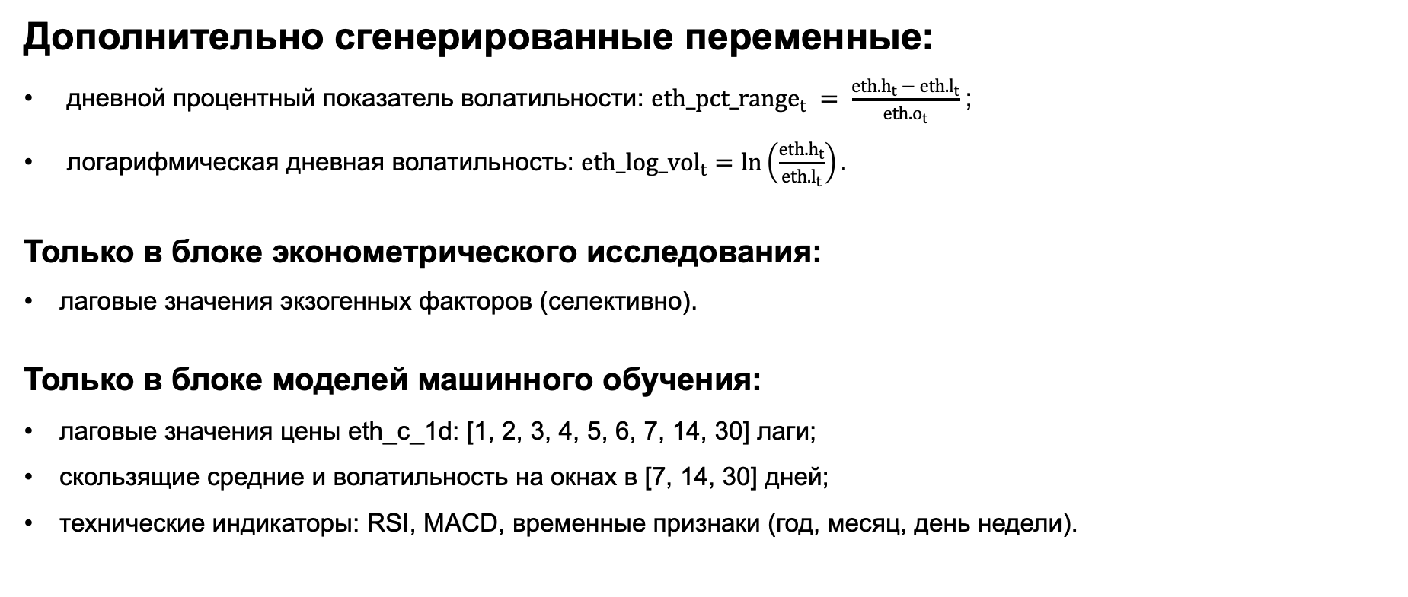
Сбор исторических данных
Дневные данные за период
01.01.2020 – 16.04.2025
Дополнительно сгенерированные переменные:
дневной процентный показатель волатильности: ${eth_pct_range}_{t} = \frac{{eth.h}_{t} − {eth.l}_{t}}{{eth.o}_{t}}$;
логарифмическая дневная волатильность: ${eth_log_vol}_{t}=\ln\left(\frac{{eth.h}_{t}}{{eth.l}_{t}}\right).$
Только в блоке эконометрического исследования:
лаговые значения экзогенных факторов (селективно).
Только в блоке моделей машинного обучения:
лаговые значения цены eth_c_1d: [1, 2, 3, 4, 5, 6, 7, 14, 30] лаги;
скользящие средние и волатильность на окнах в [7, 14, 30] дней;
технические индикаторы: RSI, MACD, временные признаки (год, месяц, день недели).

Slide 10
Эконометрическое исследование
Преобразования данных
eth.c | 1-я разность
eth_c_1d | 1-я разность
btc.c | 1-я разность
eth_log_vol | 7-дневная сезонная декомпозиция
eth_pct_range | 7-дневная сезонная декомпозиция
mcap_total | 1-я разность
btc.d | 1-я разность
usdt.d | 1-я разность
fear_greed | 7-дневная сезонная декомпозиция
eth_google_trend_index | 7-дневная сезонная декомпозиция
tvl | 1-я разность
gas_price_gwei | 7-дневная сезонная декомпозиция
brent | 1-я разность
gold | 1-я разность
uup | 1-я разность
sp500 | 1-я разность
irx | 1-я разность и 7-дневная сезонная декомпозиция
tnx | 1-я разность
vix | 7-дневная сезонная декомпозиция
Проведены тесты на стационарность и на наличие сезонных эффектов. На основе результатов ряды были преобразованы согласно таблице.
После преобразований все ряды стационарны и не имеют сезонных эффектов.
По результатам проверки на причинность по Грейнджеру всех переменных к цене Ethereum на преобразованных данных были сгенерированы лаговые значения экзогенных переменных согласно второй таблице.
Данные были разделены на обучающую и тестовую выборки. В тестовую выборку вошли последние 30 значений.
После всех преобразований была оценена пробная модель SARIMAX с подбором оптимальной спецификации с помощью auto_arima, после чего использовался пошаговый подход удаления незначимых переменных до получения наименьшего AIC (до прекращения снижения).
btc.c | btc.d | mcap | fear_greed | eth_google_trend_index | tvl
5 лагов | 1 лаг | 6 лагов | 12 лагов | 1 лаг | 3 лага

Slide 11
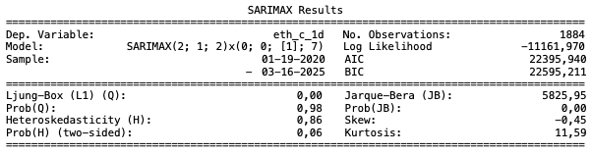
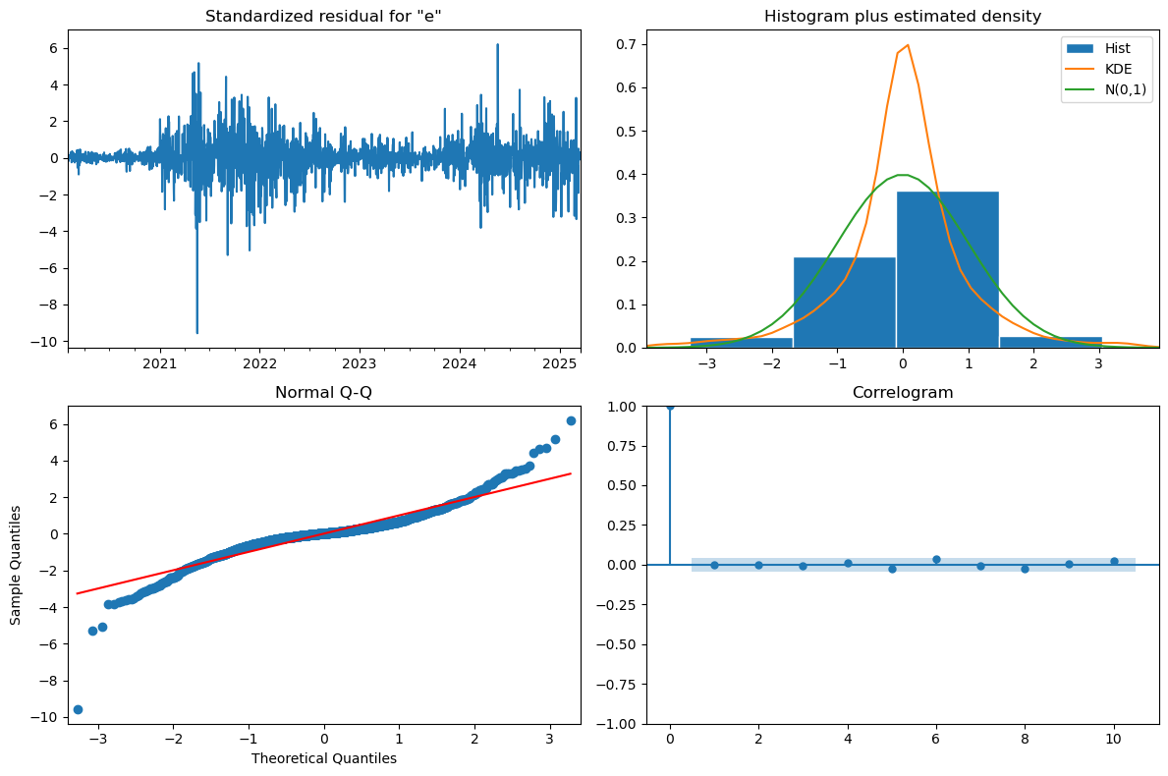
Эконометрическое исследование
Оценка и диагностика лучшей модели
Финальным шагом подготовки данных стало избавление от мультиколлинеарности с помощью использования VIF и корреляционной матрицы.
Была оценена финальная модель с лучшей спецификацией SARIMAX(2;1;2)(0;0;1)[7].
Остатки неавтокоррелированы, распределение несимметрично.
Результаты диагностики модели свидетельствуют, что модель адекватно описывает основные свойства остатков, но требуется формальная проверка на условную гетероскедастичность.
ARCH test LM-stat: 217,22 p-value: 4,076e-41 подтверждает наличие ARCH-эффектов, что обосновывает дальнейший переход к GARCH модели.

Slide 12
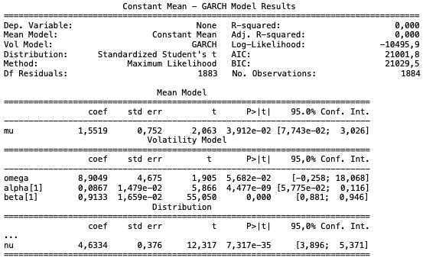
Эконометрическое исследование
Переход к GARCH модели
Была выбрана модель GARCH(1;1) с распределением Стьюдента по наименьшему AIC.
Сумма alpha[1] + beta[1] ≈ 1.000 (0.0867 + 0.9133) говорит о медленно убывающей волатильности: шок одного дня «рассеивается» очень медленно.
Параметр степеней свободы nu = 4,6334 демонстрирует выраженные тяжелые хвосты распределения остатков.

Slide 13
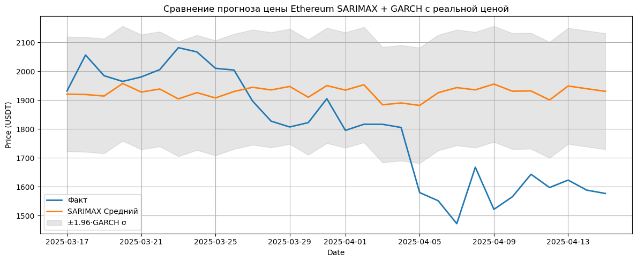
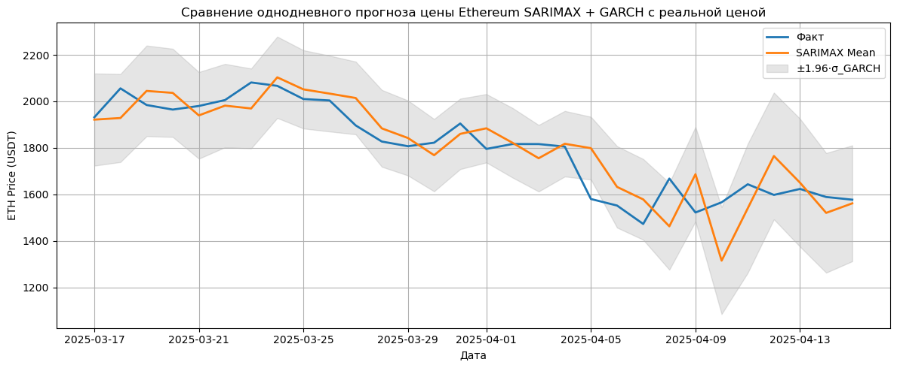
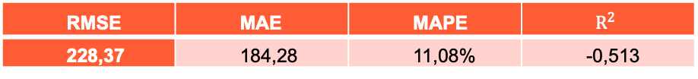
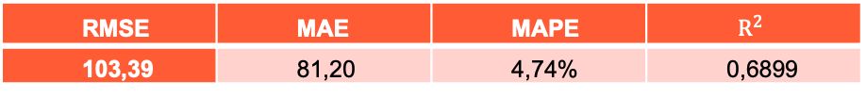
Эконометрическое исследование
Статический и динамический прогноз
Динамический прогноз
Рекурсивный прогноз
RMSE | MAE | MAPE | $$R^{2}$$
228,37 | 184,28 | 11,08% | -0,513
RMSE | MAE | MAPE | $$R^{2}$$
103,39 | 81,20 | 4,74% | 0,6899
Notes:
R2

Slide 14
Модели машинного обучения
Отбор признаков
Обработка данных методом RobustScaler (кроме ETH price).
Размерность:
Обучающая выборка: (1497, 36) – 80%.
Валидационная выборка: (375, 36) – 20%.
Тестовая выборка: (30, 36) – последние 30 дней.
Отбор Признаков (Feature Selection) на тренировочной выборке:
RFE на Random Forest;
LassoCV;
Permutation Importance на Random Forest;
XGBoost Importance;
LightGBM Importance.
Каждым методом отбиралось 20 самых важных признаков.
Выбирались признаки, которые были отобраны >=3 раз.
Итого 21 признак.
Подбор лучших гиперпараметров для моделей с помощью Gridsearch и TimeSeriesSplit на 4 скользящих фолдах с минимизацией RMSE на тренировочной выборке.
Точность прогнозов на валидационной выборке:
Модель | RMSE | MAE | MAPE, % | R²
RandomForest | 133,056 | 98,642 | 3,253 | 0,931
XGBoost | 172,239 | 137,332 | 4,739 | 0,885
LightGBM | 141,340 | 103,891 | 3,420 | 0,922
CatBoost | 222,777 | 183,577 | 6,499 | 0,808
Лучшие модели:
RandomForestRegressor и LGBMRegressor.
Дальнейшее обучение моделей на объединении тренировочной и валидационной выборок.

Slide 15
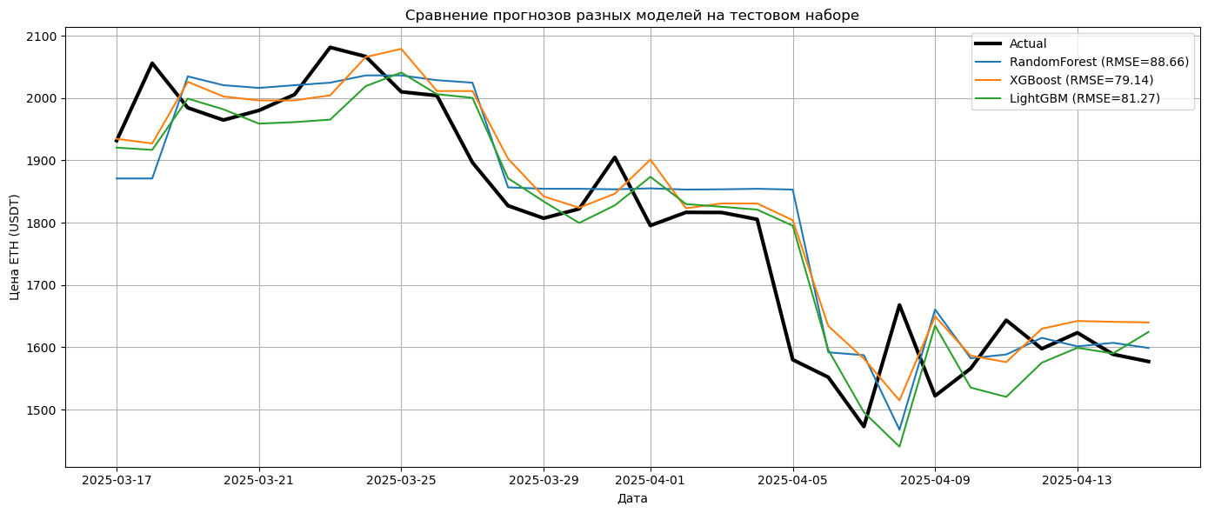
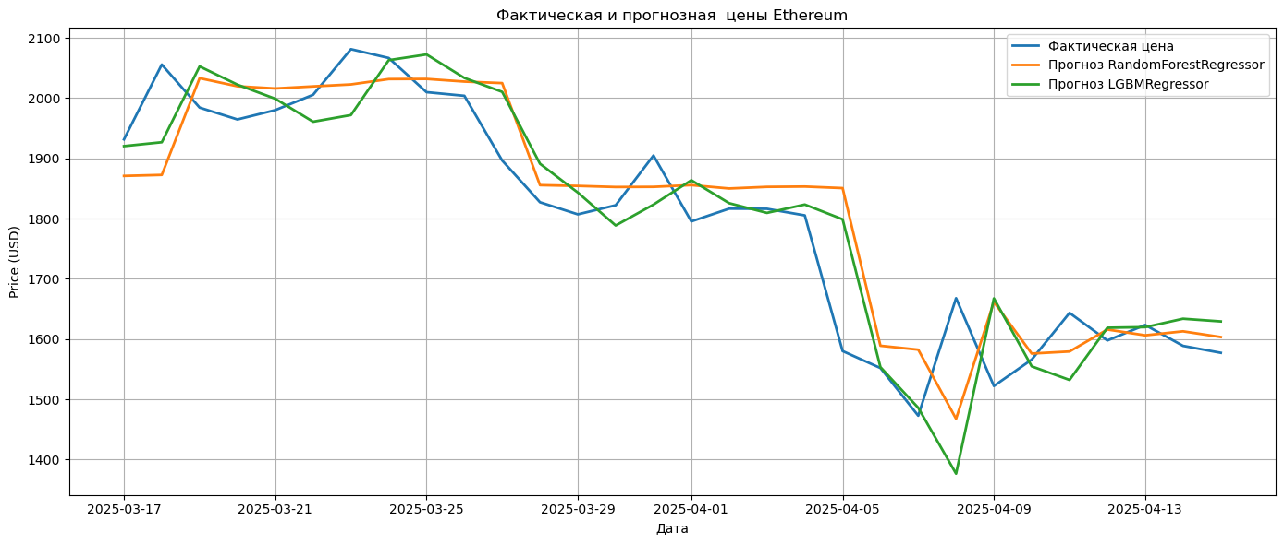
ML. Прогнозы
Out-of-sample
Рекурсивный
Модель | RMSE | MAE | MAPE, % | R²
RandomForest | 88,658 | 64,313 | 3,683 | 0,771
XGBoost | 79,143 | 59,261 | 3,442 | 0,818
LightGBM | 81,271 | 56,883 | 3,245 | 0,808
Модель | RMSE | MAE | MAPE, % | R²
RandomForest | 88,264 | 63,940 | 3,662 | 0,774
LightGBM | 90,751 | 62,714 | 3,560 | 0,761

Slide 16
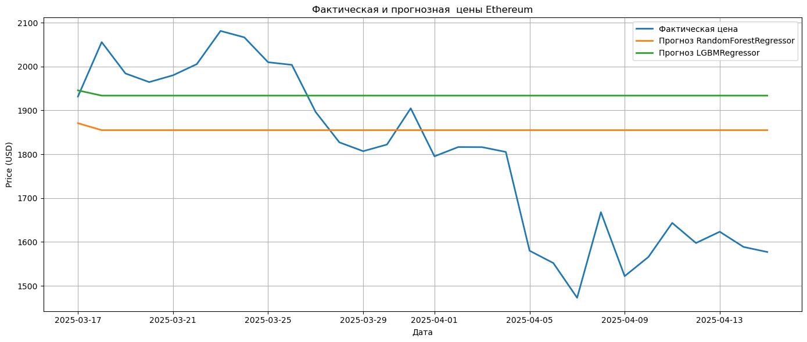
ML. Динамический рекурсивный прогноз
Модель | RMSE | MAE | MAPE, % | R²
RandomForest | 193,785 | 163,959 | 9,61 | -0,089
LightGBM | 229,527 | 185,208 | 11,16 | -0,528

Slide 17
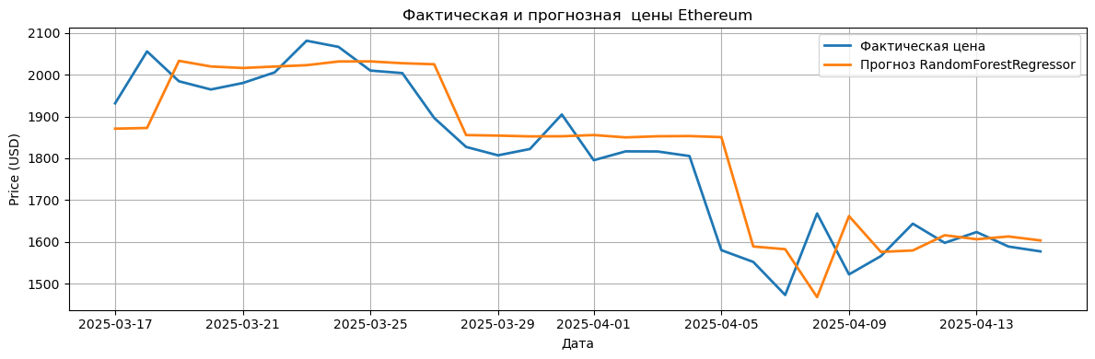
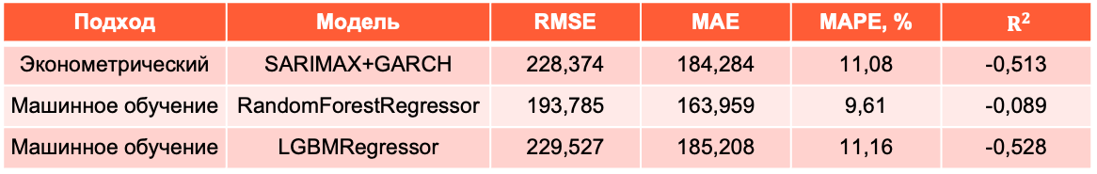
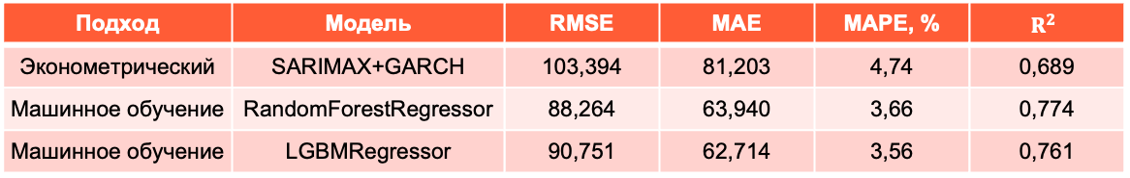
Сравнение Результатов
Рекурсивные прогнозы
Подход | Модель | RMSE | MAE | MAPE, % | $$R^{2}$$
Эконометрический | SARIMAX+GARCH | 103,394 | 81,203 | 4,74 | 0,689
Машинное обучение | RandomForestRegressor | 88,264 | 63,940 | 3,66 | 0,774
Машинное обучение | LGBMRegressor | 90,751 | 62,714 | 3,56 | 0,761
Динамические прогнозы
Подход | Модель | RMSE | MAE | MAPE, % | $R^{2}$
Эконометрический | SARIMAX+GARCH | 228,374 | 184,284 | 11,08 | -0,513
Машинное обучение | RandomForestRegressor | 193,785 | 163,959 | 9,61 | -0,089
Машинное обучение | LGBMRegressor | 229,527 | 185,208 | 11,16 | -0,528

Slide 18
Результат исследования
Научный результат:
Проведено сравнение прогнозных свойств эконометрических моделей и моделей машинного обучения для прогнозирования цен Ethereum с учетом экзогенных факторов.
Установлена значимость включения лаговых значений цены, макроэкономических и поведенческих факторов в прогнозные модели.
Эмпирически подтверждено преимущество динамического подхода с переоценкой моделей для краткосрочного прогнозирования цены криптовалюты.
Выводы
Модели машинного обучения обеспечивают более высокую точность прогнозов по сравнению с эконометрическими моделями при динамическом подходе.
Модели машинного обучения не подходят для статических прогнозов на длительный срок.
Эконометрические модели остаются предпочтительным выбором для среднесрочных прогнозов благодаря лучшей интерпретируемости и устойчивости.

Slide 19
СПАСИБО ЗА ВНИМАНИЕ!
Москва, 2025

Slide 20

Дополнительные слайды
Для ответов на вопросы комиссии по ходу исследования

Slide 21
Эконометрическое исследование
Проверка на стационарность
Переменная | d = 0 | d = 1 | d = 2 | Рекомендованное преобразование
Цена закрытия Ethereum | не стационарен | стационарен | — | 1‑я разность
Цена закрытия Bitcoin | не стационарен | стационарен | — | 1‑я разность
eth_log_vol | противоречиво | стационарен | — | проверка сезонности
eth_pct_range | противоречиво | стационарен | — | проверка сезонности
Общая рыночная капитализация | не стационарен | стационарен | — | 1‑я разность
Индекс доминации Bitcoin | не стационарен | противоречиво | противоречиво | 1‑я разность (доп. проверка сезонности)
Индекс доминации USDT | не стационарен | стационарен | — | 1‑я разность
Индекс страха и жадности | противоречиво | стационарен | — | проверка сезонности
Индекс цитируемости Ethereum в Google | стационарен | — | — | оставить в уровне
Общая сумма заблокированных активов в сети Ethereum, $ | не стационарен | стационарен | — | 1‑я разность
Среднедневная стоимость газа в сети Ethereum | противоречиво | стационарен | — | проверка сезонности
Цена Brent | не стационарен | стационарен | — | 1‑я разность
Цена золота | не стационарен | стационарен | — | 1‑я разность
ETF-прокси индекса Доллара | не стационарен | стационарен | — | 1‑я разность
Индекс S&P500 | не стационарен | стационарен | — | 1‑я разность
Доходности 13‑недельных казначейский векселей США | не стационарен | противоречиво | противоречиво | 1‑я разность (доп. проверка сезонности)
Доходности казначейских облигаций США TNX | не стационарен | стационарен | — | 1‑я разность
Индекс волатильности рынка VIX | противоречиво | стационарен | — | 1‑я разность

Slide 22
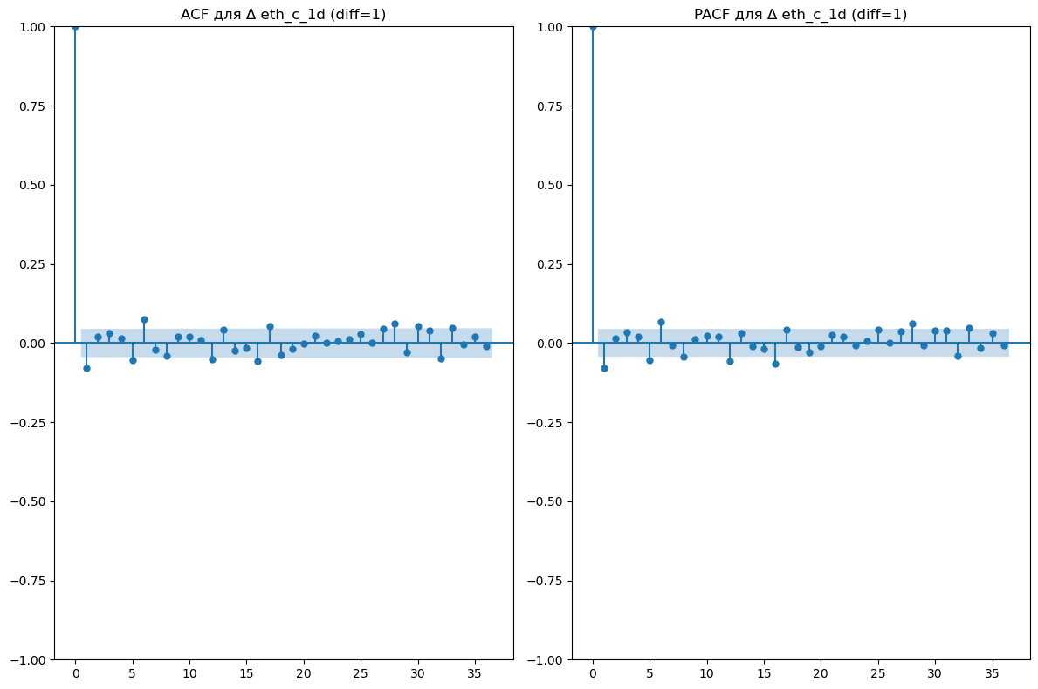
Проверка на сезонные эффекты
ACF и PACF для цены Ethereum

Slide 23
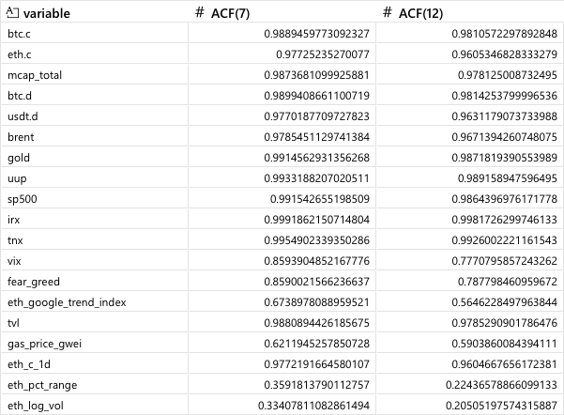
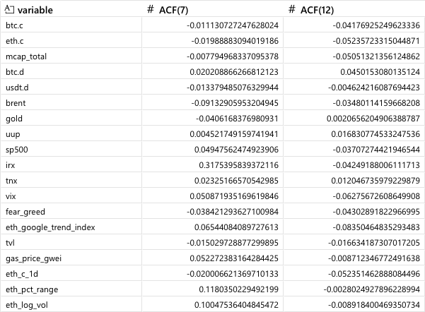
Проверка на сезонные эффекты
d = 0
d = 1

Slide 24
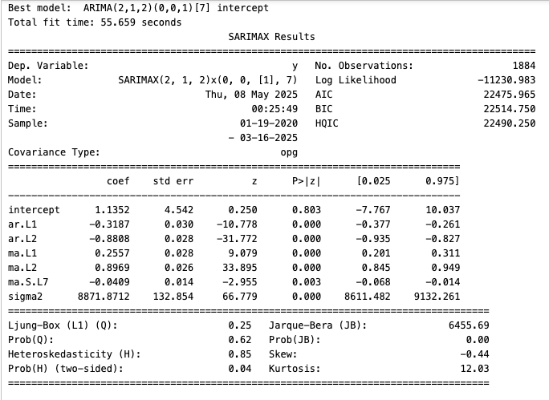
Оценка модели SARIMAX
Перебор параметров с помощью auto_arima

Slide 25
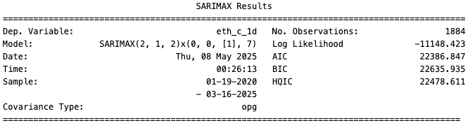
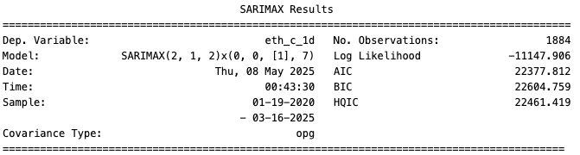
Оценка лучшей спецификации модели SARIMAX
Построение лучшей модели
Убрали незначимые переменные

Slide 26
Модели машинного обучения
Подбор лучших параметров для моделей с помощью Gridsearch и TimeSeriesSplit на 4 скользящих фолдах с минимизацией RMSE
Лучшие гиперпараметры моделей:
model | best_params
RandomForest | {'max_depth': 5, 'min_samples_leaf': 2, 'min_samples_split': 2, 'n_estimators': 100}
XGBoost | {'colsample_bytree': 0.95, 'learning_rate': 0.05, 'max_depth': 3, 'n_estimators': 100, 'subsample': 0.95}
LightGBM | {'learning_rate': 0.1, 'max_depth': 15, 'n_estimators': 100, 'num_leaves': 50}
CatBoost | {'depth': 4, 'iterations': 500, 'l2_leaf_reg': 10, 'learning_rate': 0.025}

